Slide 1
Тема урока: «ВЕКТОР» понятие вектора длина вектора коллинеарные векторы равные векторы откладывание вектора

Slide 2
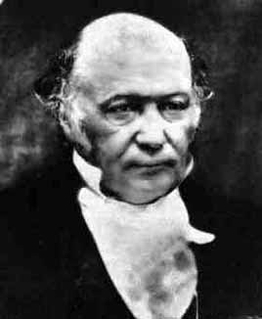
Уильям Роуэн Гамильтон (1806 – 1865)
ирландский математик
образовал термин «вектор» от латинского слова vehere –“нести”

Slide 3
ВЕКТОР – отрезок, для которого указано, какая из его граничных точек считается началом, а какая концом.
M – начало вектора, N – конец вектора. Ообозначение: MN
N
M
Нулевой вектор – вектор, начало которого совпадает с его концом. Любая точка плоскости – нулевой вектор. Ообозначение: 0 .

Slide 4
Длина вектора (модуль вектора) – длина отрезка MN. Длина нулевого вектора равна 0.
M
4
N 7 L
|ML| = ?
A
F D
B 10 C
|FD| = ?

Slide 5
Коллинеарные векторы – ненулевые вектора, которые лежат на одной прямой или на параллельных прямых. → → Обозначим: a || b
Сонаправленные векторы – коллинеарные векторы, направленные одинаково.
→ →
a ↑↑ b
Противоположные векторы - коллинеарные векторы, направленные противоположно.
→ →
a ↑↓ b

Slide 6
Векторы называются равными, если они сонаправлены и их длины равны. a = b
A B
D E
K L
M N
S T
V W

Slide 7
Утверждение 1. От любой точки М можно отложить вектор, равный данному вектору a, и при том только один.
а
M

